Slide 1
Estructures de grafs amb equivalències d’arestes aplicades a l’anàlisi de dades relacionals
Laura Rodríguez Navas

Slide 2
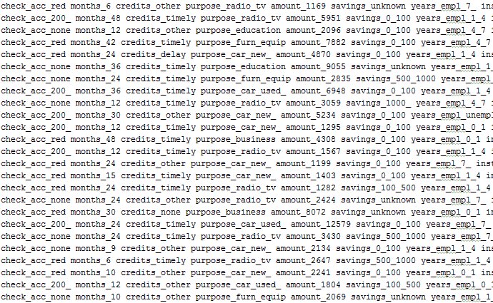
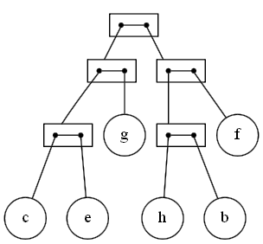
objectius
Disseny i implementació d’un paquet de programari per a la creació i la visualització de les 2-estructures.
Investigació i el desenvolupament de possibles aplicacions de les 2-estructures per a enfortir l’anàlisi de dades relacionals.

Slide 3
Diagrama de flux
Dades relacionals
Graf
Descomposició del graf
2-estructura

Slide 4
Dades relacionals
Fitxer ARFF
Taula SQLite
Fitxer DB
Fitxer TXT

Slide 5
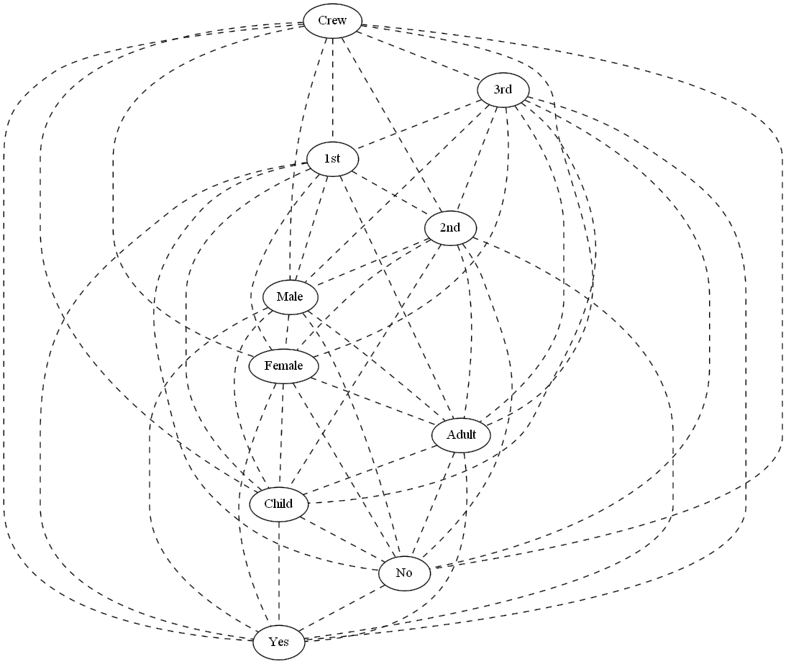
Graf complet
Class | Sex | Age | Survived
Crew | Male | Adult | No
3rd | Female | Adult | Yes
1st | Male | Adult | Yes
2nd | Male | Child | Yes
Crew | Male | Adult | No
3rd | Male | Child | No
3rd | Female | Child | No

Slide 6
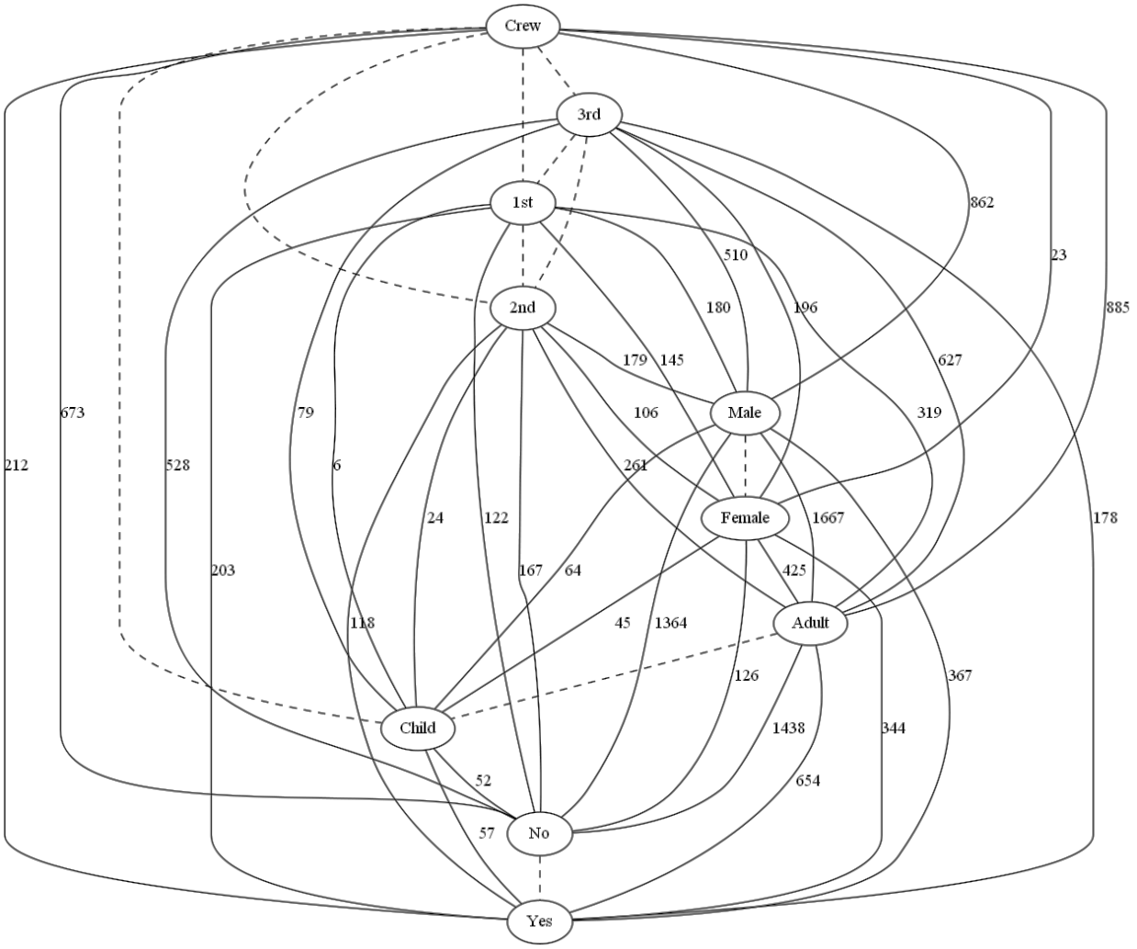
Graf de gaifman
Class | Sex | Age | Survived
Crew | Male | Adult | No
3rd | Female | Adult | Yes
1st | Male | Adult | Yes
2nd | Male | Child | Yes
Crew | Male | Adult | No
3rd | Male | Child | No
3rd | Female | Child | No

Slide 7
Graf de gaifman
Tipus grafs de Gaifman
Pla
Lineal
Pla amb llindar
Exponencial

Slide 8
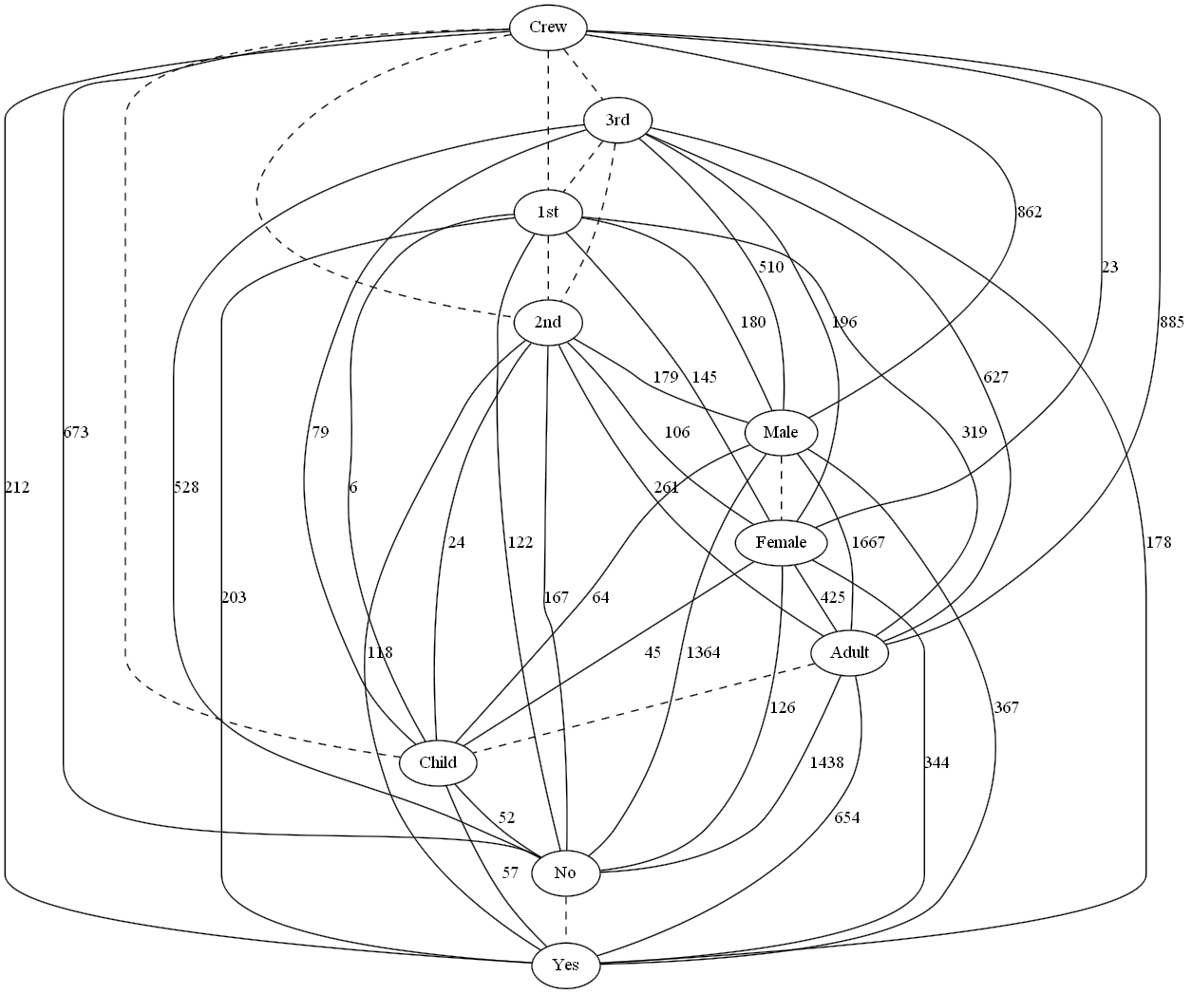
Graf pla
Graf de Gaifman que conté dues classes d’equivalències.
Arestes contínues.
Arestes discontínues.

Slide 9
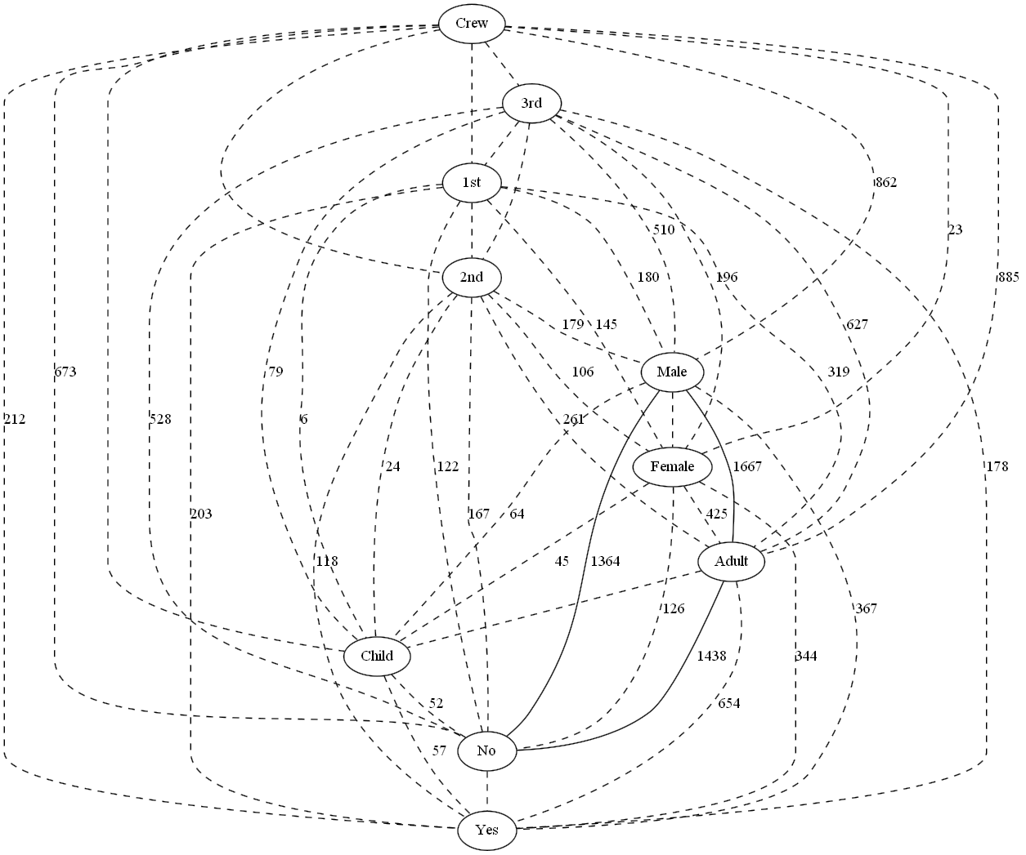
Graf pla amb llindar
Graf pla amb dues classes d’equivalències.
Arestes contínues ( K >= llindar).
Arestes discontínues (K < llindar).

Slide 10
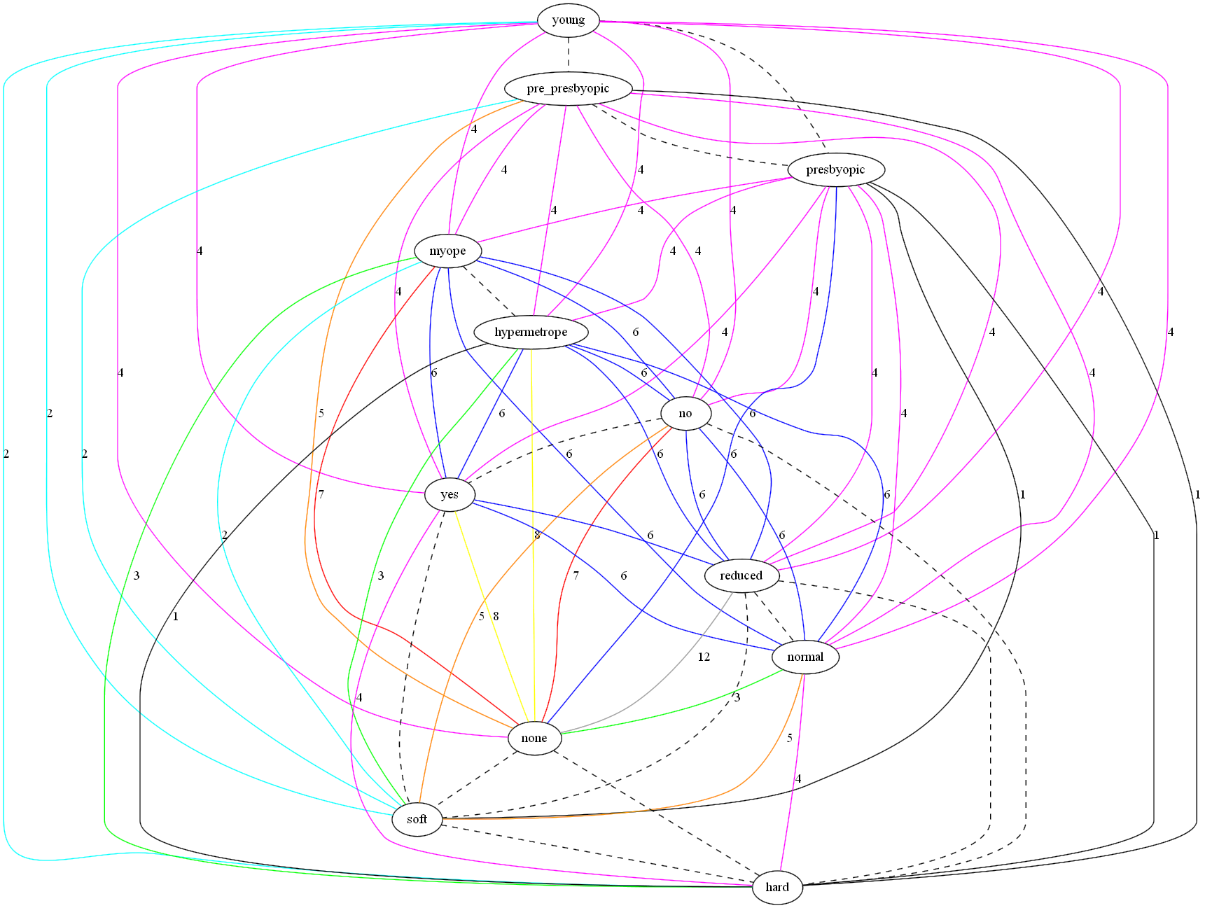
Graf lineal
Graf pla que conté més de dues classes d’equivalències. A cada classe li correspon un color diferent.

Slide 11
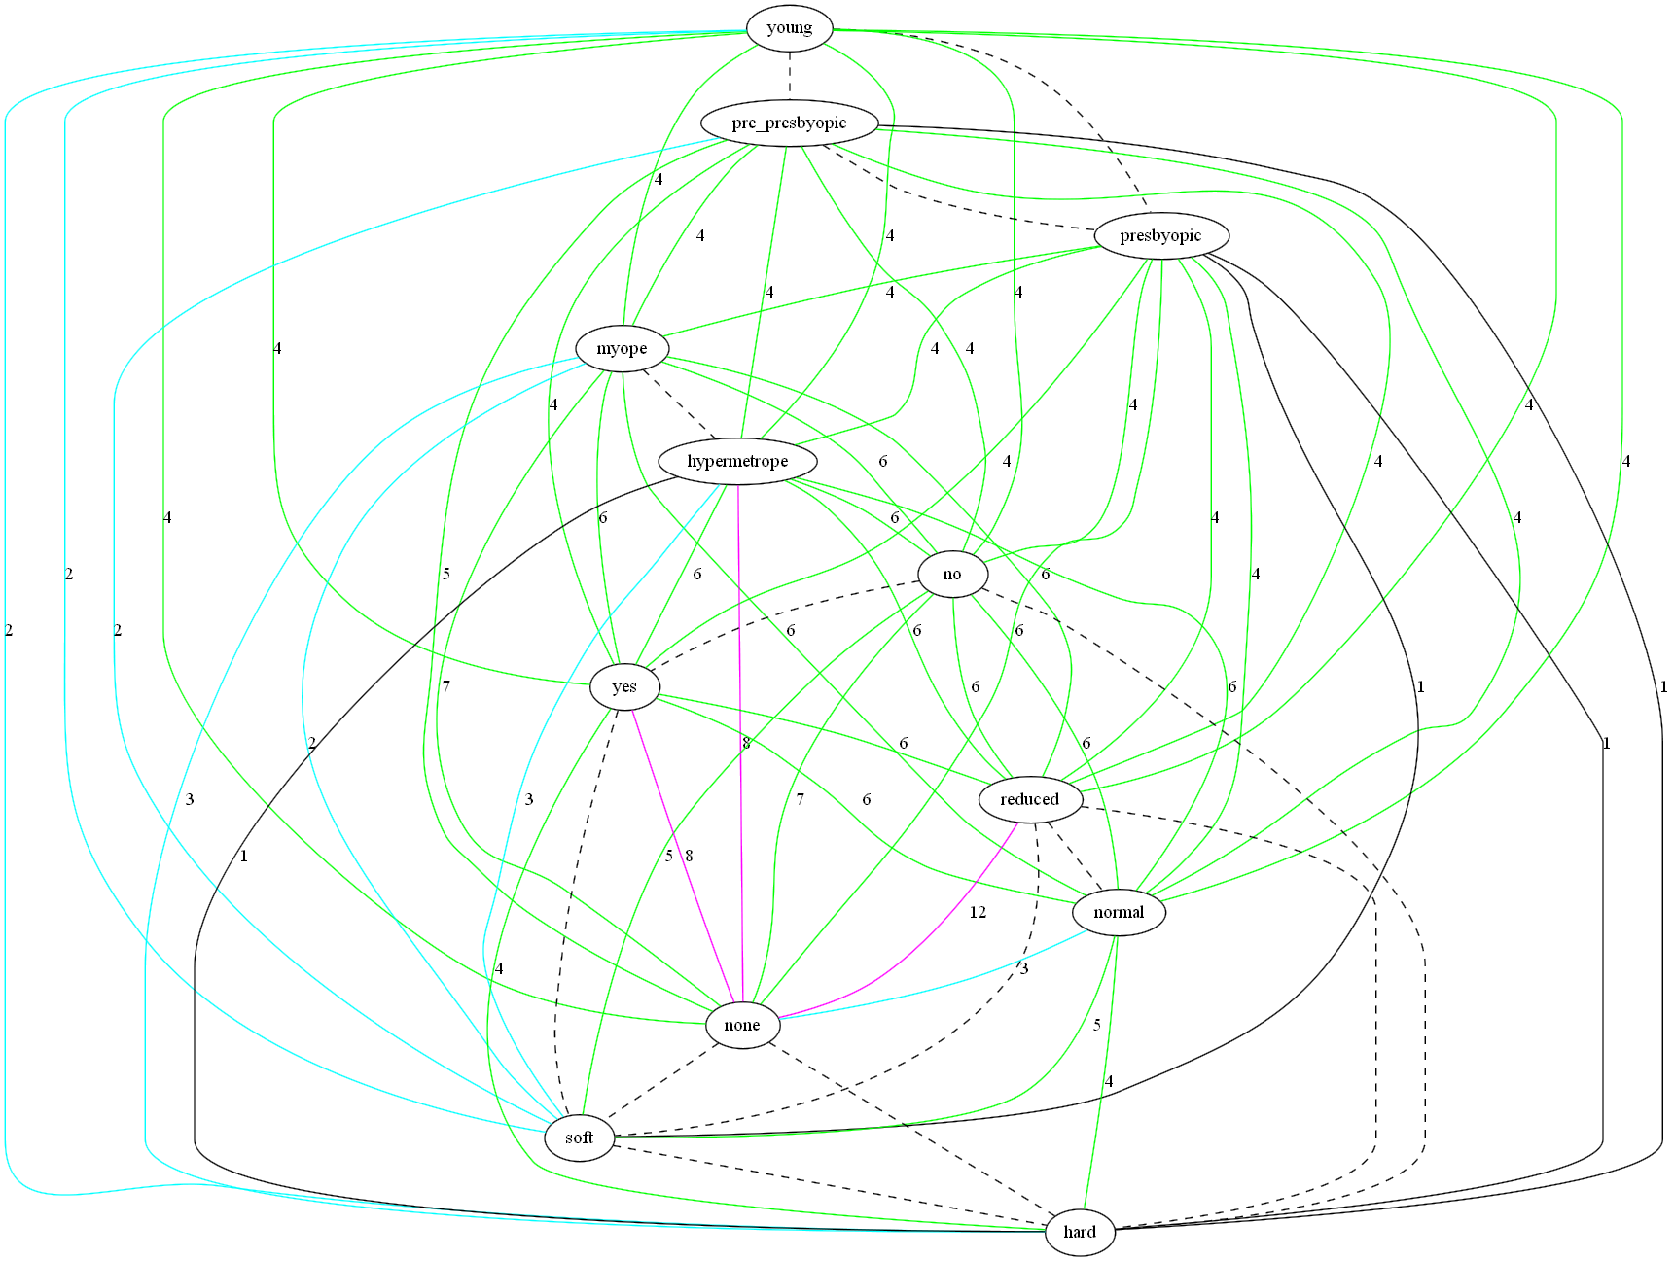
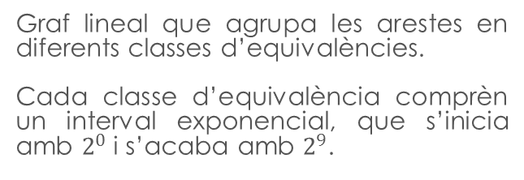
Graf exponencial
Graf lineal que agrupa les arestes en diferents classes d’equivalències.
Cada classe d’equivalència comprèn un interval exponencial, que s’inicia amb $2^{0}$ i s’acaba amb $2^{9}$.

Slide 12
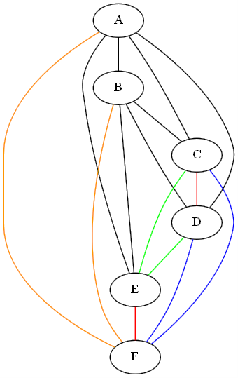
Descomposició
Consisteix en trobar subconjunts del graf, anomenats clans, en els quals els elements continguts en cada clan es relacionen de la mateixa manera amb tots aquells fora del clan.
El subconjunt {‘A’, ‘B’} forma un clan.
El subconjunt {‘B’, ‘E’} no forma un clan.

Slide 13
Clans
Clans trivials
Clans de longitud u i clans que contenen tots els nodes d’un graf (sense nodes repetits). També es consideren clans primers.
Clans primers
Clans que no es superposen amb altres clans.
Clans més freqüents
Clans primers que apareixen freqüentment en una taula SQLite.

Slide 14

Clans
Clans trivials
{'Crew'}, {'3rd'}, {'1st'}, {'2nd'}, {'Male'}, {'Female'}, {'Adult'}, {'Child'}, {'No'}, {'Yes’} i {'Female', 'Adult', 'No', '1st', '3rd', 'Crew', 'Yes', 'Male', '2nd', 'Child’}.
Clans primers
{'Male', 'Female'}, {'Yes', 'No'}, {'1st', '3rd', '2nd’} i {'Adult', '1st', '3rd', 'Crew', '2nd', 'Child’}.

Slide 15
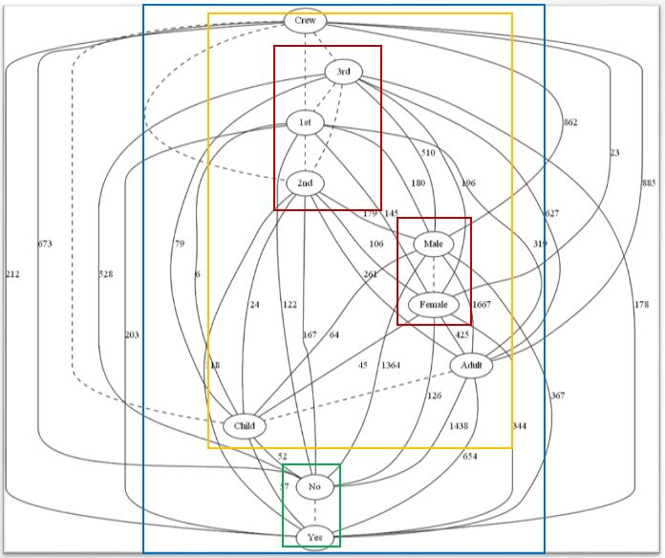
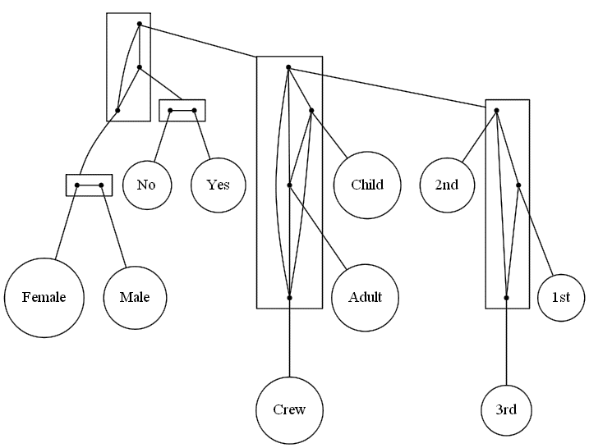
estructura
descomposició del graf en Clans trivials i primers
2-estructura

Slide 16
Resultats
La investigació va néixer amb la finalitat de crear una eina per a l’estudi de les 2-estructures i establir resultats prometedors que relacionessin les 2-estructures amb l’anàlisi de dades relacionals; objectius que s’han complert.
Les 2-estructures resulten un mètode visual molt potent per a relacionar, classificar i analitzar les dades relacionals. Difícilment es pot extreure tanta informació d’un fitxer o de la taula d’una base de dades relacional.

Slide 17
Treball futur
Com a millores es proposen:
La ampliació del nombre de colors per a poder diferenciar moltes més classes d’equivalències.
La creació d’una 2-estructura a partir de diferents taules SQLite.
La millora dels algoritmes, implementats en el paquet de programari desenvolupat, per augmentar la capacitat de tractament de les bases de dades relacionals amb major nombre de dades.

Slide 18

Moltes gràcies per la vostra atenció. Preguntes

